Slide 1
Parachute Master
陳思齊 王彥霖 蔡明修 何鑑家 施彥安

Slide 2
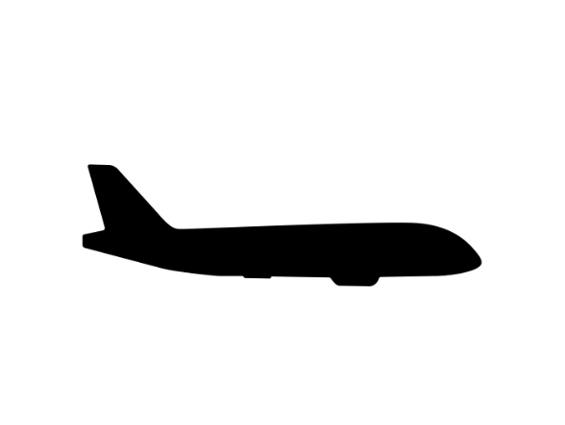



Game Concept
Aircraft
Disturbance
Person
Destination

Slide 3
Structure - Items
√ Extend class
√ Implement interface
√ Polymorphism
Items
Person
Aircraft
Disturbance
Destination
Notes:
上面兩層: Abstract Class
Items: 基本性質(位置 速度 加速度)、設圖片、move 、加速度、effect
Person: 設定初速等到案到按鈕才賦予
Disturbance: 判斷勝利條件
下面的(arrow, fan…) upcasting 到上面的Array，在refresh的時候直接呼叫disturbance 的effect -> polymorphism

Slide 4
Structure - Scene
Window Controller
Scene
Teaching Stage
Stage1
Stage2
Stage5
Notes:
Wc: main，控制現在要在哪一個Scene
Scene: 共同用到的變數、設定視窗、KeyListener (換關，放人，重新)
Stage: 放4大元素，寫refresh要幹嘛(用timer)

Slide 5
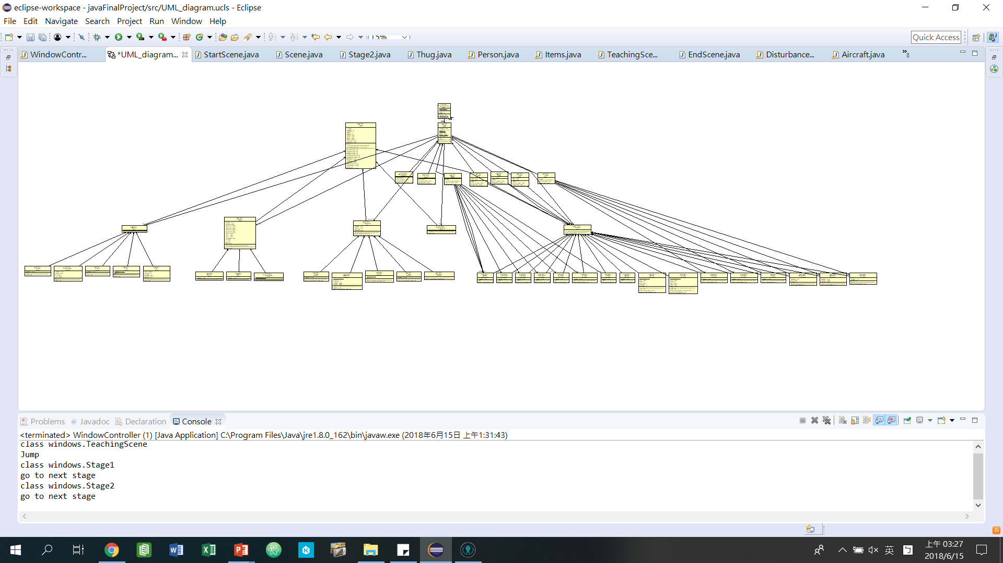
UML Diagram
Window Controller
Item
Scene
Stages
Aircrafts
Persons
Destinations
Disturbances

Slide 6
Work Division
陳思齊 - Stage1, 關卡切換, 關卡整合, 架構調整, PPT製作
王彥霖 - Stage2, Teaching Stage, 關卡切換, 架構調整, 關卡微調
蔡明修 - Stage3, Teaching Stage, 遊戲概念發想
何鑑家 - Stage4, Teaching Stage, 圖片製作調整, 關卡微調, 跳傘大師
施彥安 - Stage5, Teaching Stage

